Slide 1

«Тварини взимку»

Slide 2

Добрий день, діти! Як Ваш настрій?
Сьогодні я хочу розповісти Вам казку, про господаря лісу. Послухайте уважно.

Slide 3
Жив собі Лісовичок. Він був невтомним: щодня обходив увесь ліс і завжди знав, у кого зайченя народилося, у кого білченя навчилося стрибати по деревах, яка нова пташка прилетіла, де які гриби ростуть. Дуже йому подобалося, коли влітку та восени до лісу приходили люди. Він допомагав їм знаходити великі галявини грибів. Та коли ставало сумно, він ішов з лісу до людей і розповідав про лісове життя.

Slide 4
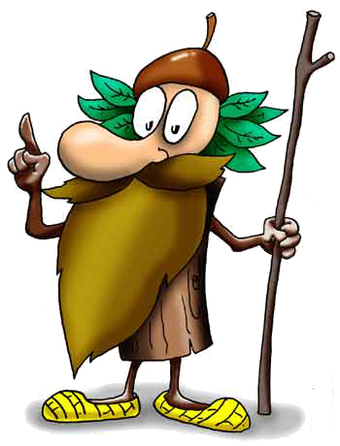
Добрий день, малята!
Сьогодні я завітав до Вас у гості, щоб розповісти про життя тварин взимку.
Вам цікаво?

Slide 5
Але спочатку давайте я перевірю, як ви знаєте диких тварин.
Пограємо в гру «Плесни чи тупни».

Slide 6
Я буду дещо Вам розповідати про лісових звірів, якщо це права – Вам потрібно плеснути в долоні, а якщо не правда – тоді тупотіть ніжками.

Slide 7
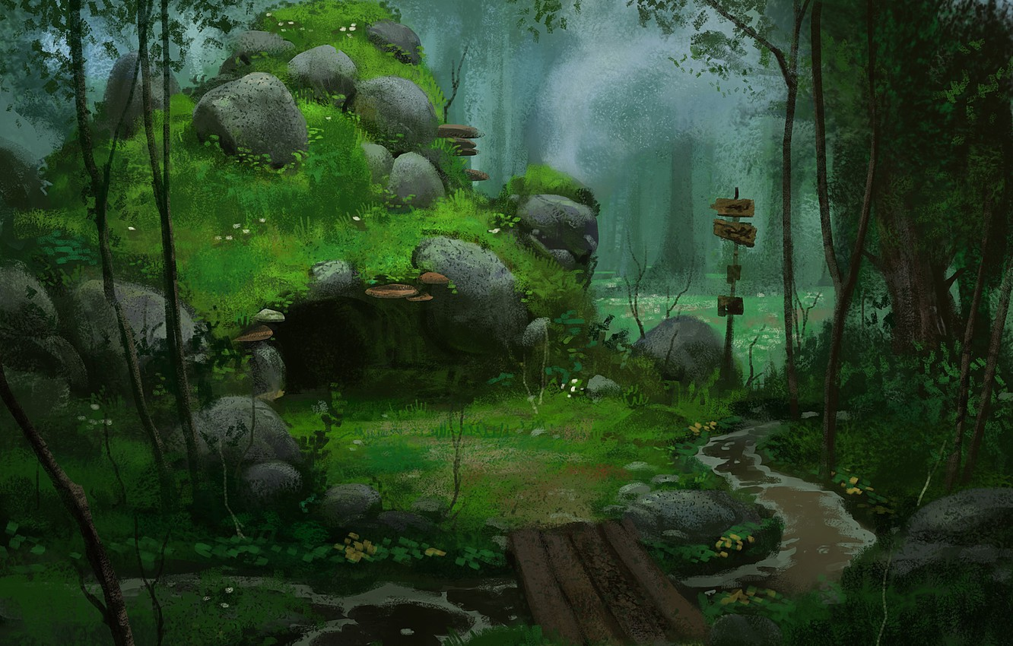
Вовки сплять у лігві. Правда чи ні?

Slide 8
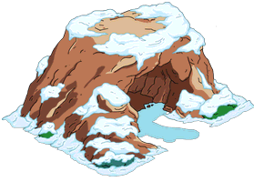
Білка спить у барлозі. Правда чи ні?

Slide 9
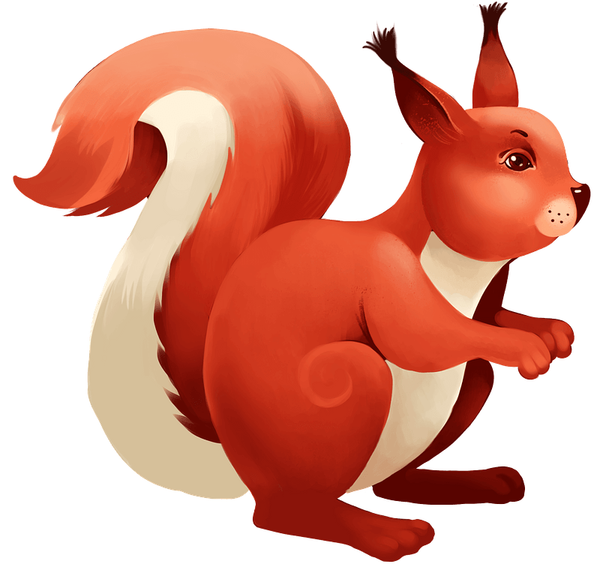
А де ж тоді спить білка?

Slide 10
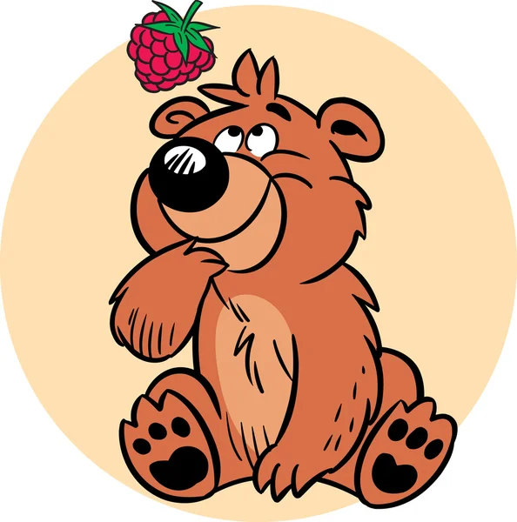
Ведмідь їсть малину. Правда чи ні?

Slide 11

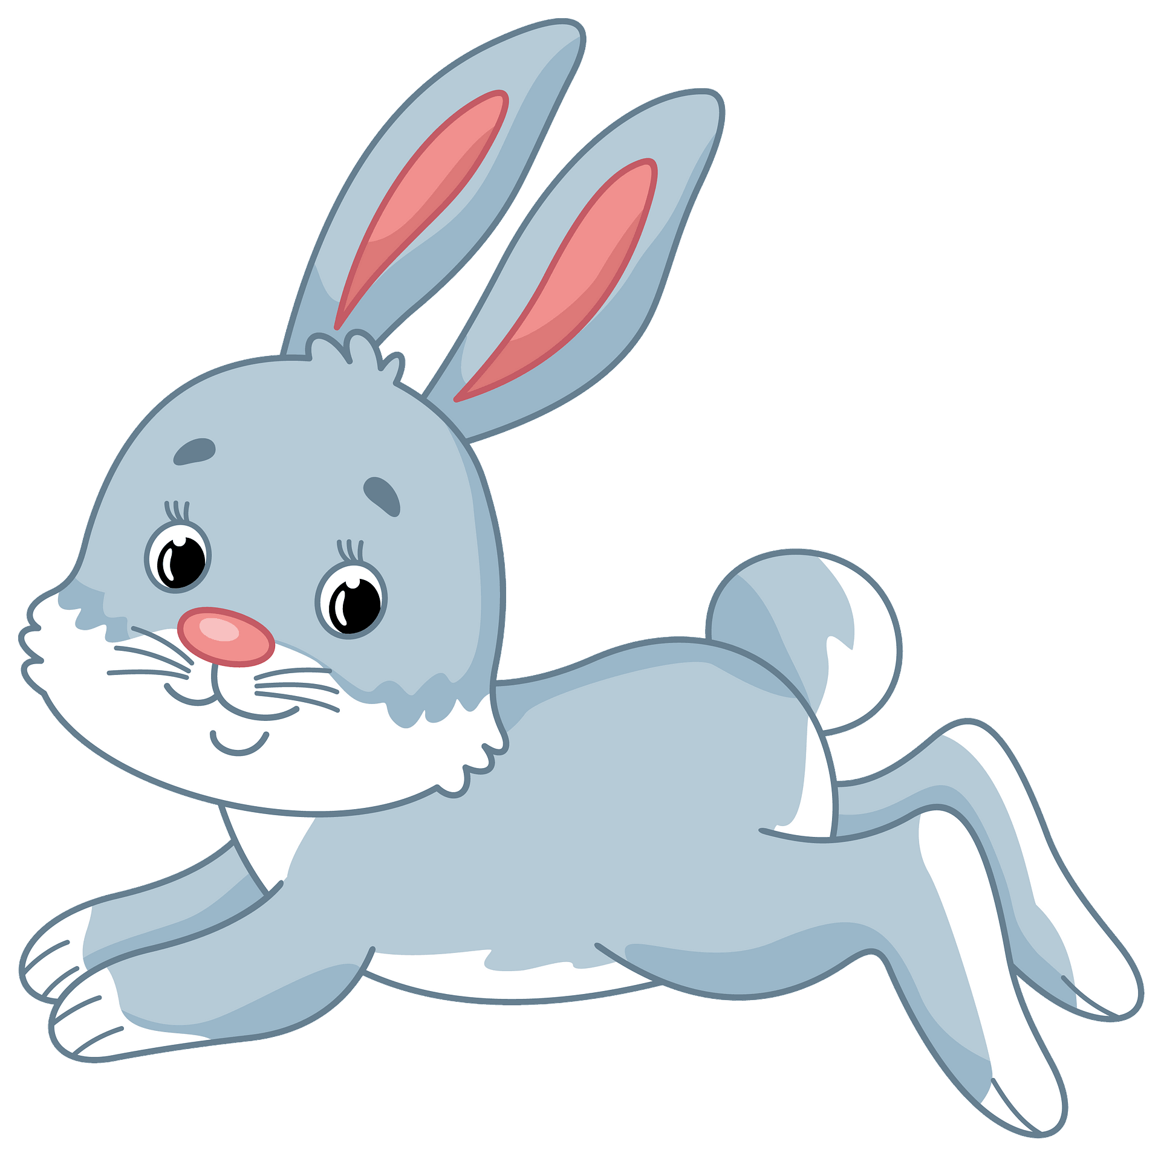
Зайчик стрибає по деревах. Правда чи ні?

Slide 12
А хто ж тоді стрибає по деревах?

Slide 13
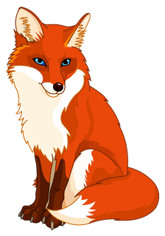

Лисиця їсть моркву. Правда чи ні?

Slide 14
А хто з лісових звірів полюбляє їсти моркву?

Slide 15
Молодці , дітки, добре ви знаєте лісових звірів.
А в мене є ще одна гра , під назвою «Хто зайвий».
Пограємо?

Slide 16
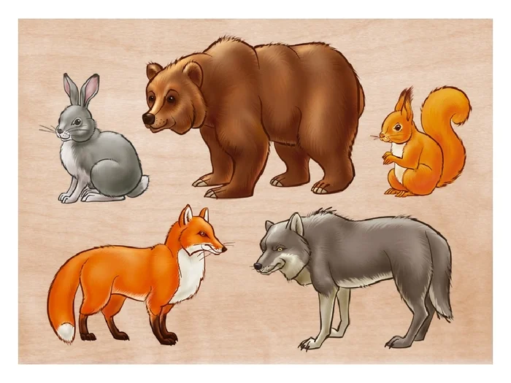
Хто зображений на картині?

Slide 17
Скажіть малята, хто тут зайвий та чому?

Slide 18
Чому зайвий ведмідь?
(тому що взимку він спить, а інші тваринки ні)

Slide 19
Чому зайвий зайчик?
(тому що в нього довгі вуха, а в інших ні)

Slide 20
Чому зайва лисичка?
(тому що вона має найдовший хвіст)

Slide 21
Ви такі розумні малята, бачу багато чого ви знаєте про лісових звірів.
Тож я хочу поділитись з Вами секретною інформацією про білочку.
Слухайте уважно.

Slide 22
Білочка живе на деревах у дуплі. Улітку вона готує своє житло до зими, вимощує його дрібними гілочками. Протягом літа та осені білка збирає їстівні запаси : гриби та горіхи.

Slide 23
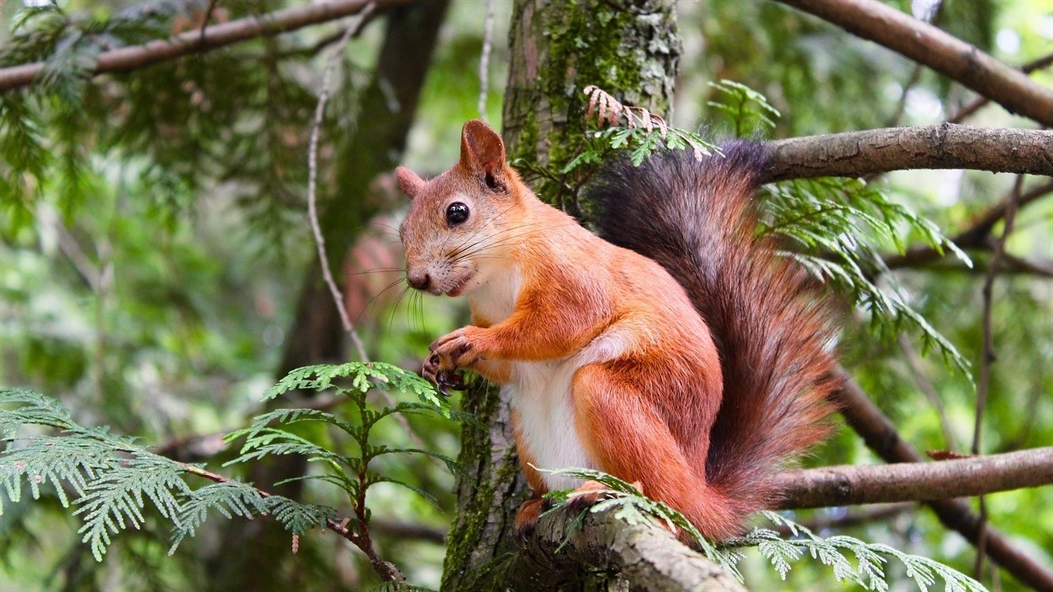
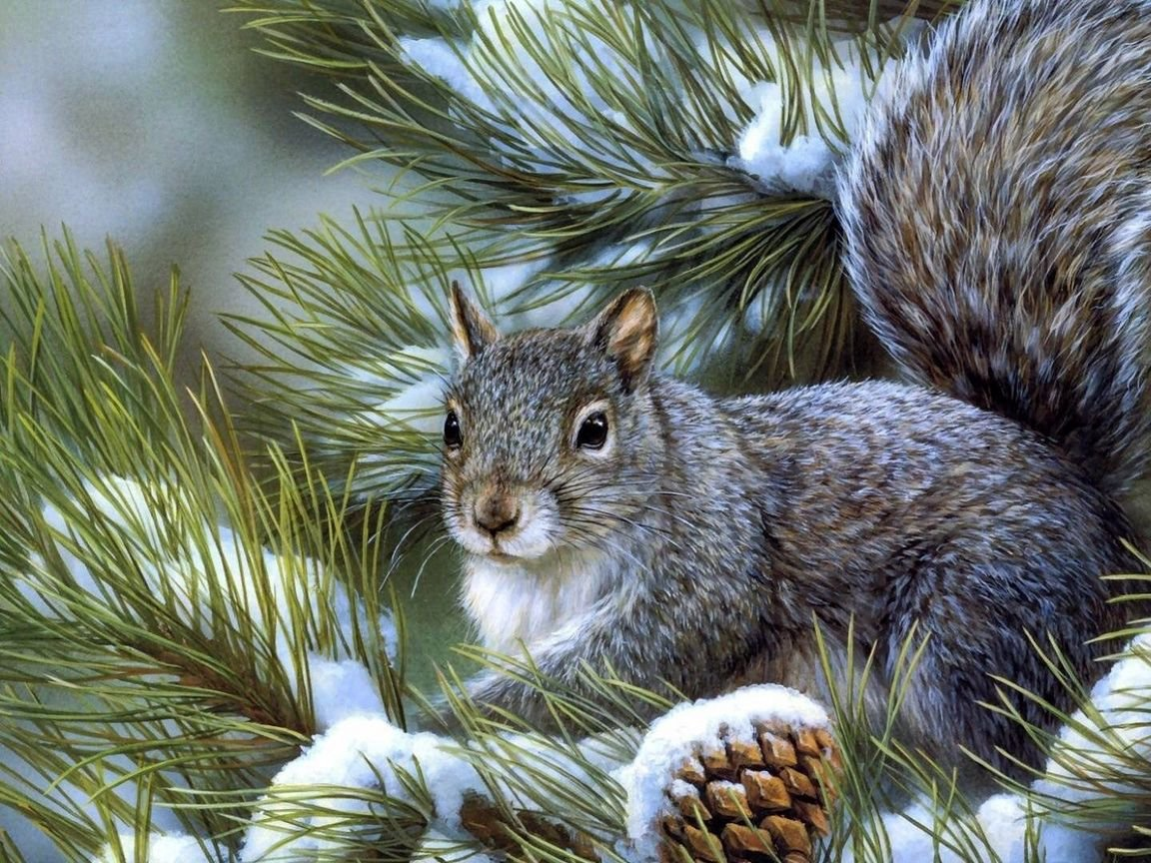
Малята, як ви гадаєте , яка відмінність між білочками на картинках?

Slide 24

Так , правильно, коли настає зима, вона змінює колір шубки з рудої на сірий колір. Шубка допомагає білці бути непомітною взимку.
Узимку білка також може знайти собі їжу – це шишки з ялинки та ягоди горобини.

Slide 25
Ось так , малята, білочка перезимовує.

Slide 26
Ви , мабуть, вже засиділись?
Давайте пограємо в гру , яка має назву «Примерзли».

Slide 27
Поки буде лунати музика, Ви повільно бігаєте по кімнаті, коли музика зупиняється , Вам необхідно зупинитись та стояти на одному місці , наче Ви примерзли.

Slide 28
1-2-3
ГРУ ПОЧНИ

Slide 29



Slide 30
Дякую Вам, малята, за чудово проведений час. А мені вже час повертатись до лісу.
До нових зустрічей!

Slide 31
Малята, тож скажіть, лісовим звірям важко виживати взимку?
Та чому Ви так гадаєте?

